Slide 1
Úvod do fyzioterapie II
Fyzioterapie Klára Šoltés Mertová
FSPS, muni 380423@mail.muni.cz

Slide 2
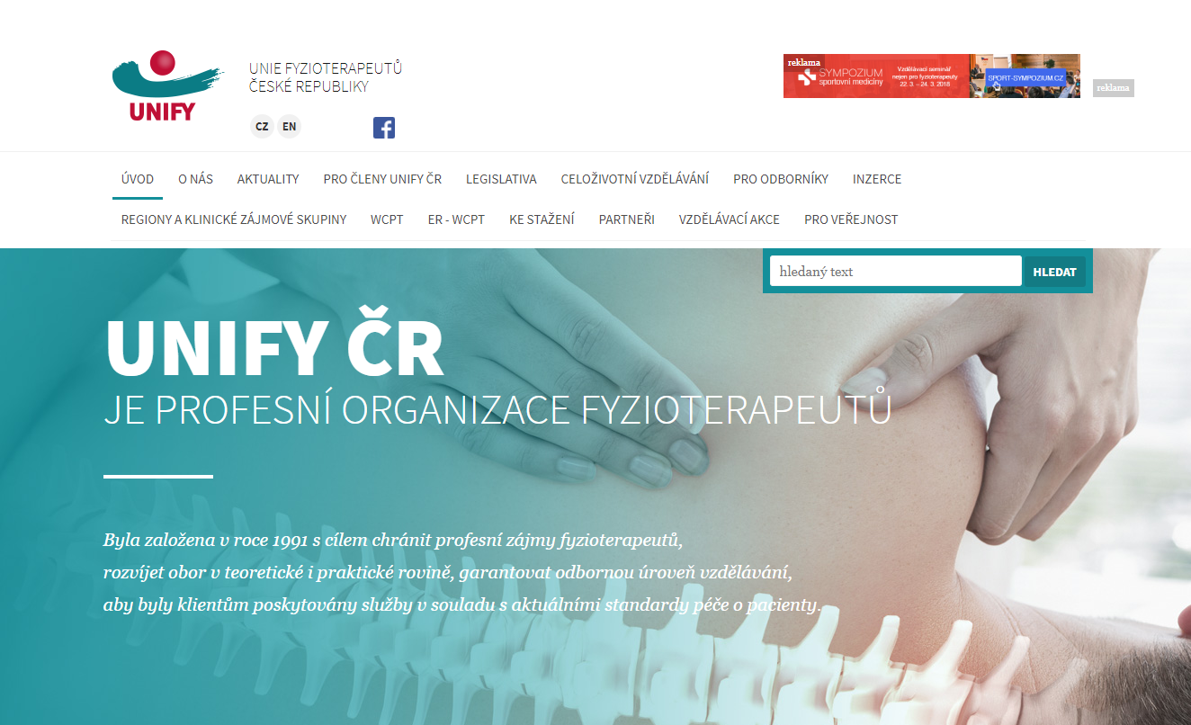
Fyzioterapie v akutní péči
Polohování
Pasivní/aktivní kinezioterapie
Respirační fyzioterapie
Vertikalizace a lokomoce
Fyzioterapie u chronicky nemocných
Návrat ADL aktivit
Pomůcky

Slide 3
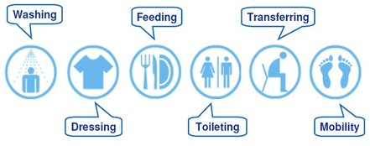
Activity of daily living

Slide 4
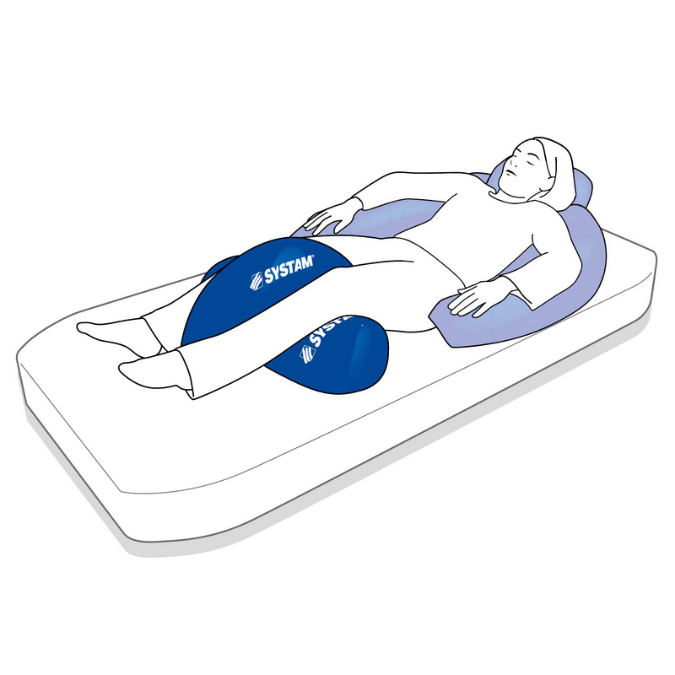
Bazální stimulace
Bazální stimulace® je vědecký pedagogicko-ošetřovatelský koncept podporující vnímání, komunikaci a pohybové schopnosti člověka.
Předpokladem je práce s autobiografií klienta
Integrace příbuzných do ošetřovatelského procesu
Stimulace vnímání tělesného schématu
  vestibulární stimulaci
  vibrační
  taktilně-haptickou
  chuťovou
  optickou
  auditivní
  olfaktorickou

Slide 5

Polohování
Regulace svalového tonu
Prevence kontraktur
Prevence vzniku kloubních deformit
Prevence dekubitů
Prevence pneumonie
Zlepšení oběhových funkcí
Zabránění poškození periferních nervů
Zlepšení vigility a pozornosti
Snížení intrakraniálního a intraabdominálního tlaku

Slide 6
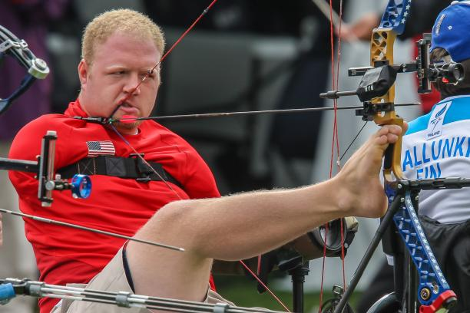
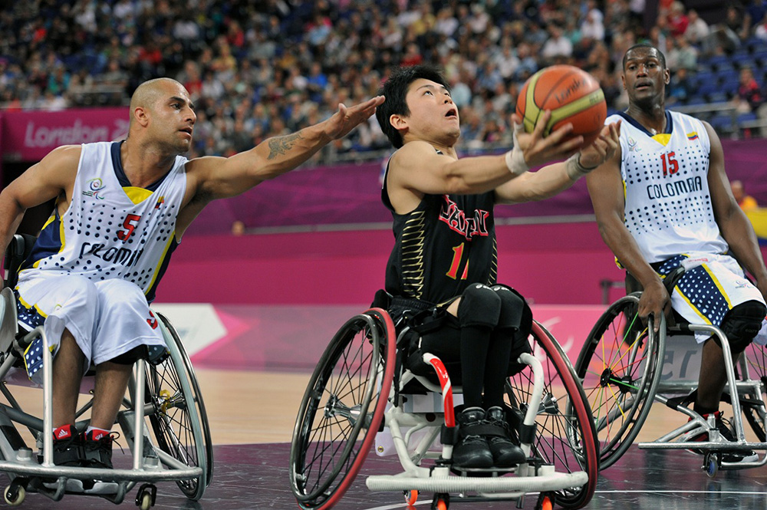
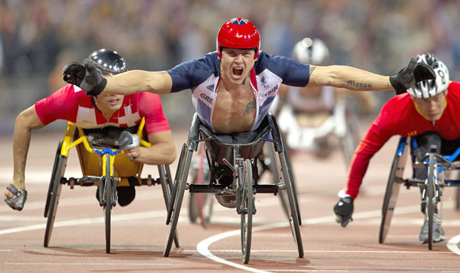
Fyzioterapie a sport handicapovaných

Slide 7
Letní paralympijské hry
lukostřelba (archery)
atletika (athletics)
boccia
cyklistika (para-cycling)
jezdectví (equestrian)
fotbal pro 5 hráčů (football 5-a-side)
fotbal pro 7 hráčů (football 7-a-side)
goalball
judo
vzpírání (powerlifting)
veslování (rowing)
jachting (sailing)
sportovní střelba (shooting)
plavání (swimming)
stolní tenis (para-table tennis)
volejbal vsedě (sitting volleyball)
basketbal na vozíku (wheelchair basketball)
šerm na vozíku (wheelchair fencing)
rugby na vozíku (wheelchair rugby)
tenis na vozíku (wheelchair tennis)
tanec (wheelchair dance sport)

Slide 8
Zimní paralympijské hry
sjezdové lyžování (alpine skiing)
běžecké lyžování (sledge-country skiing)
hokej (ice sledge hockey)
curling vozíčkářů (wheelchair curling)
biatlon (biathlon)
běžecké lyžování (cross-country skiing)

Slide 9
Ukázky
Boccia
https://www.youtube.com/watch?v=NDs38ld_erQ
Jezdectví
https://www.youtube.com/watch?v=B0OHf493TEo
www.paralympic.org

Slide 10
Doporučená literatura
PALAŠČÁKOVÁ ŠPRINGROVÁ, Ingrid. Funkce - diagnostika - terapie hlubokého stabilizačního systému. 1. vyd. Čelákovice: Rehaspring, 2010. 67 s. ISBN 9788025477366. info
HOLUBÁŘOVÁ, Jiřina a Dagmar PAVLŮ. Proprioceptivní neuromuskulární facilitace. 1. vyd. Praha: Univerzita Karlova v Praze, nakladatelství Karolinum, 2007. 116 s. ISBN 9788024612942. info
PAVLŮ, Dagmar. Cvičení s Thera-Bandem se zřetelem ke konceptu dle Brüggera. Vyd. 1. Brno: CERM akademické nakladatelství, 2004. 99 s. ISBN 807204334X. info
HAMBRECHT, Katja a Irene GERSTNER-MÜHLECK. Bodytrainer : overball : cvičíme s malým míčem. Translated by Jan Rajmon. Vyd. 1. Praha: Ivo Železný, 2003. 131 s. ISBN 8023738135. info
Speciální fyzioterapeutické koncepty a metody. Edited by Dagmar Pavlů. 2. opr. vyd. Brno: Akademické nakladatelství CERM, 2003. 239 s. ISBN 8072043129. info
PAVLŮ, Dagmar. Speciální fyzioterapeutické koncepty a metody. 1. vyd. Brno: Akademické nakladatelství CERM, 2002. 239 s. ISBN 8072042661. info
ROCK, Carmen-Manuela. Agisticko-excentrické kontrakční postupy k ovlivnění funkčních poruch pohybového aparátu. Translated by Dagmar Pavlů. 1. vyd. Brno: CERM akademické nakladatelství, 2000. 144 s. ISBN 3905407019. info

